Slide 1


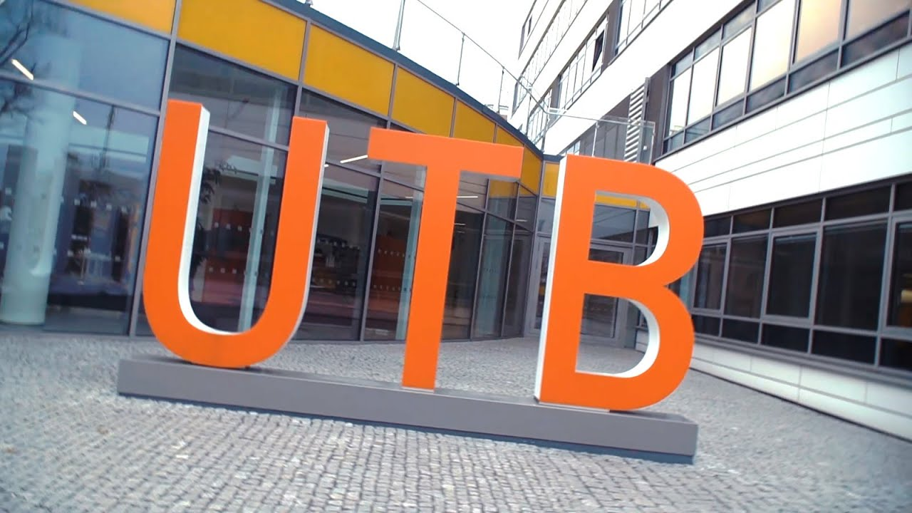
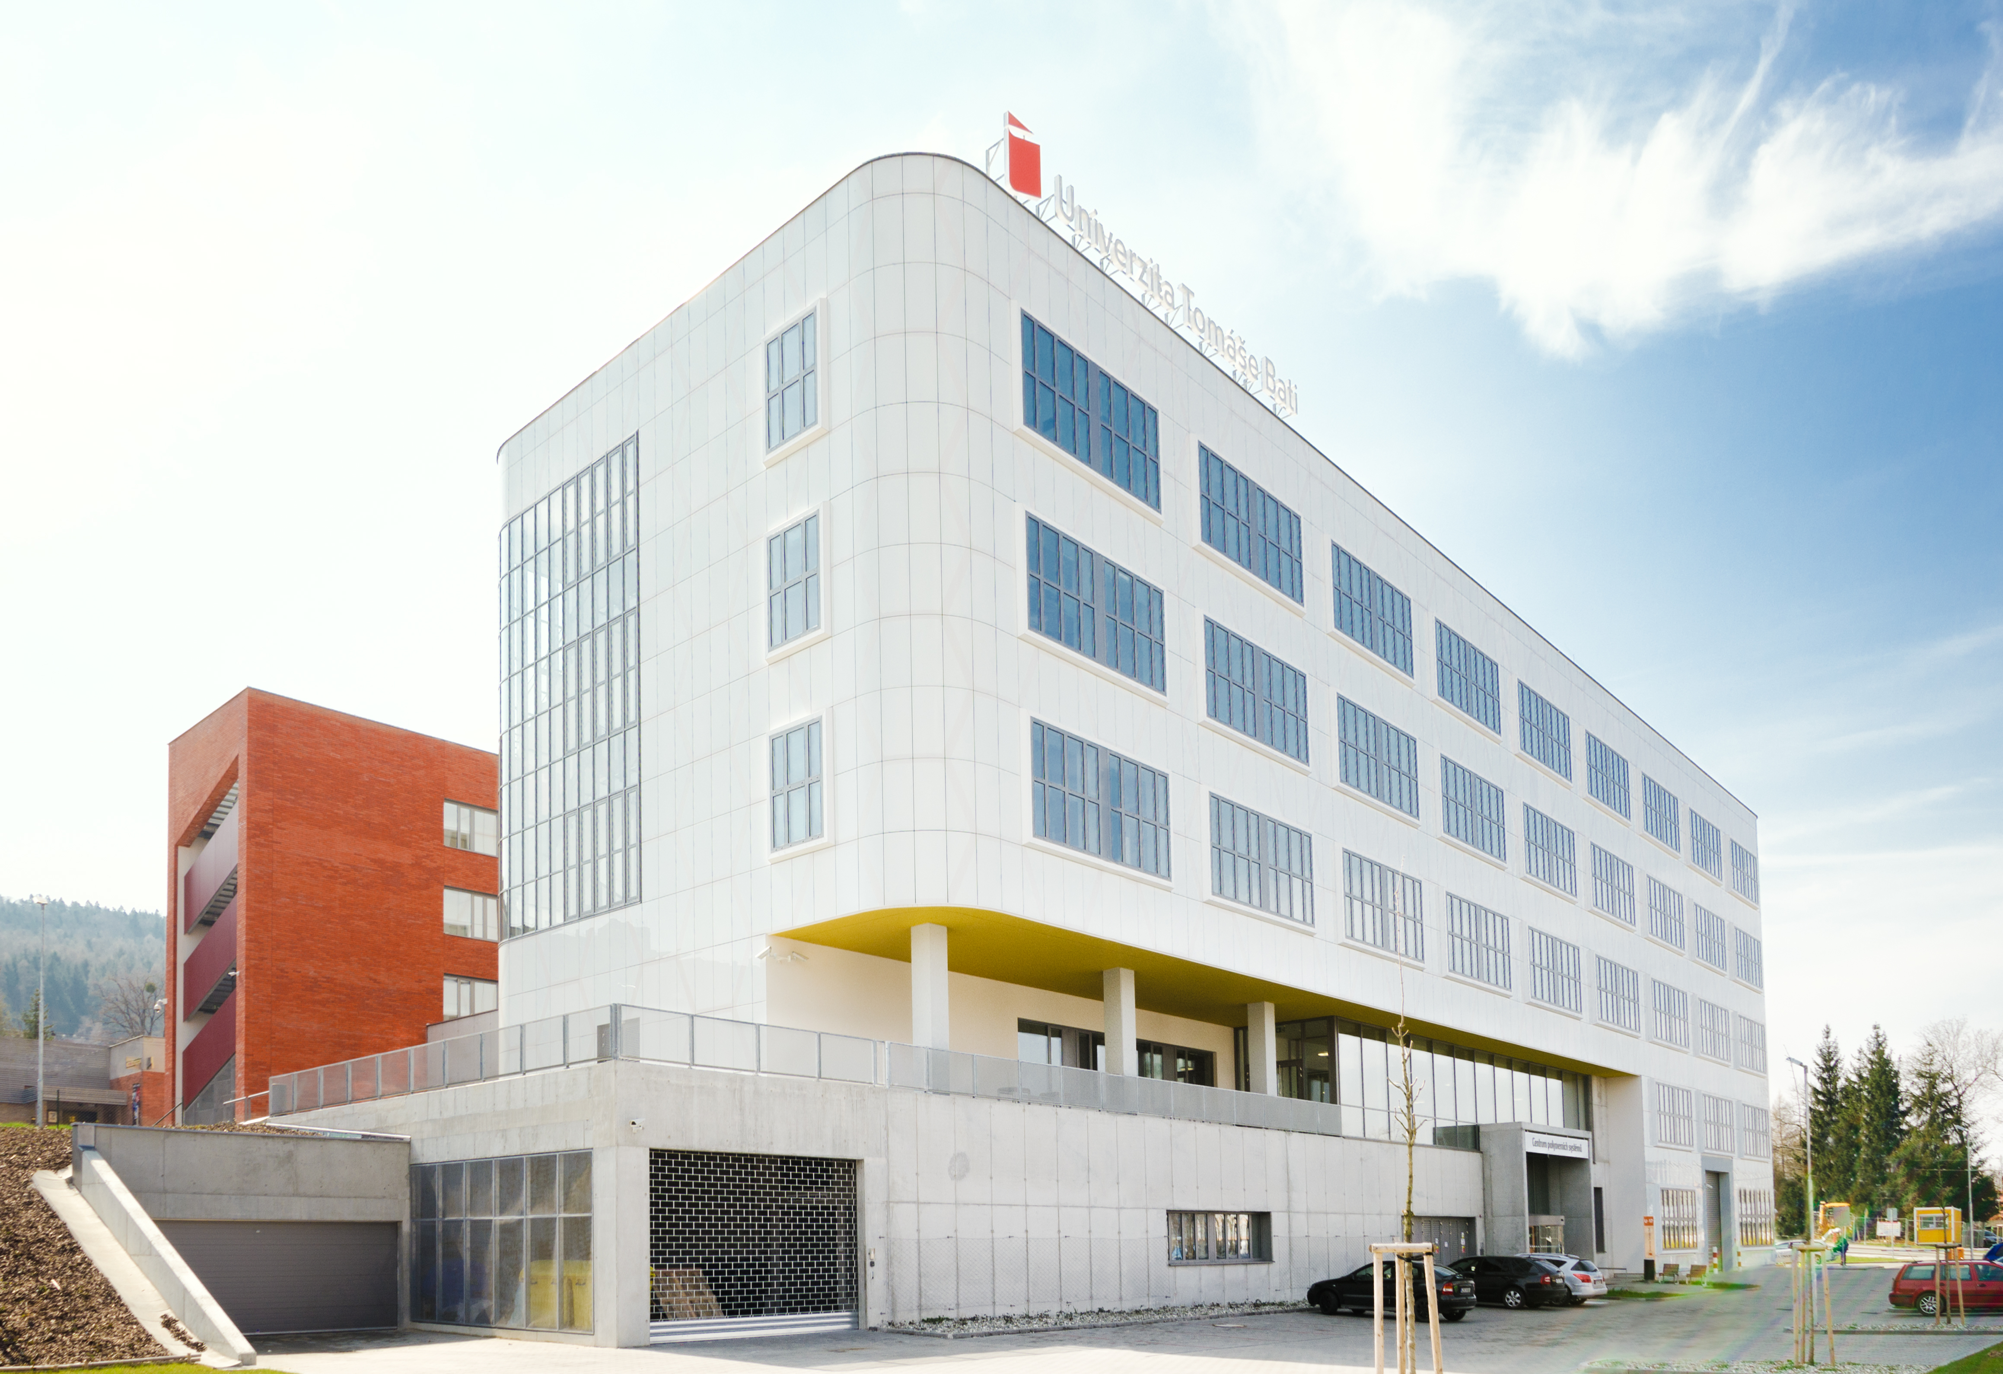

UNIVERZITNÍ INSTITUT
UNIVERZITA TOMÁŠE BATI VE ZLÍNĚ
PLASTKO
17. 4. 2024

Slide 2

UNIVERZITA TOMÁŠE BATI VE ZLÍNĚ
UTB
Fakulta technologická
Fakulta aplikované informatiky
Fakulta managementu
a ekonomiky
Univerzitní institut
Fakulta humanitních studií
Fakulta multimediálních komunikací
Fakulta logistiky
a krizového řízení
Centrum polymerních systémů
Centrum výzkumu obouvání
Centrum transferu technologií
Centrum energetických materiálů
a zařízení
Vědecko-technický park

Slide 3
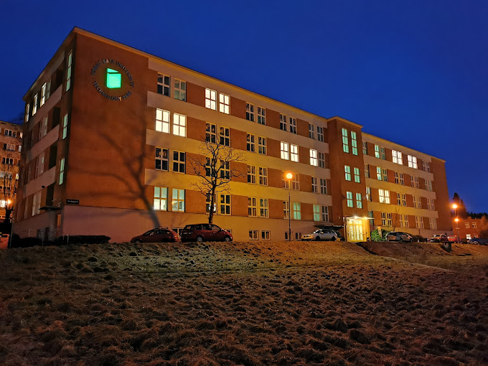
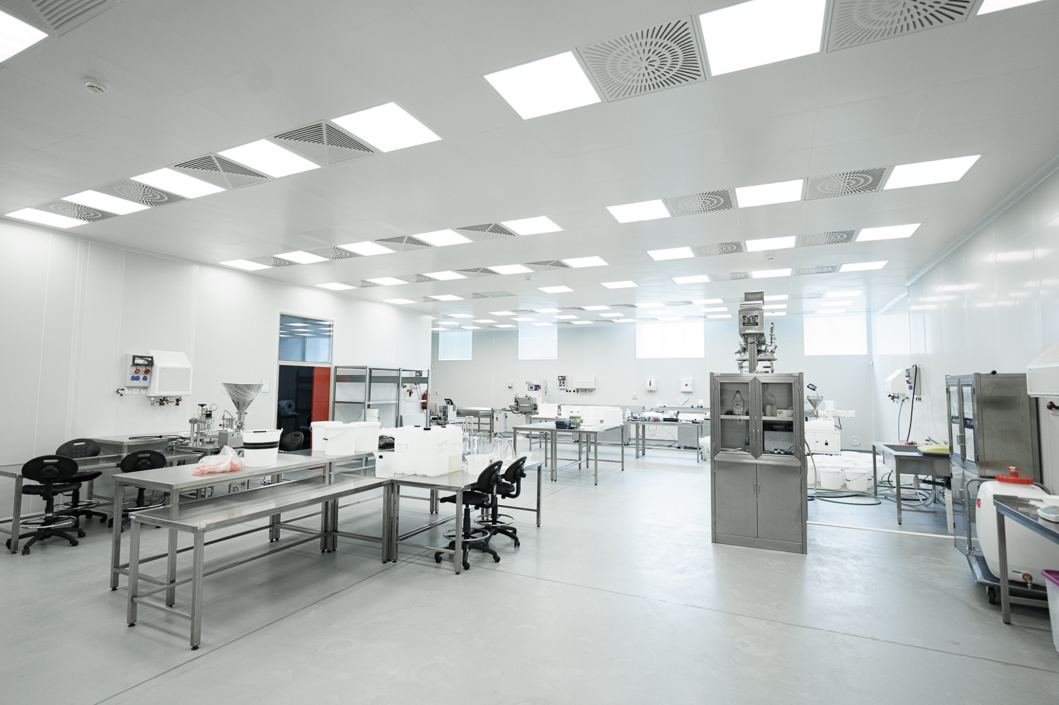
UNIVERZITNÍ INSTITUT (UNI)
Vysokoškolský ústav Univerzity Tomáše Bati ve Zlíně, který byl zřízen na základě Rozhodnutí č. 2 Akademického senátu UTB ze dne 24. června 2003.
Centrum polymerních systémů – vědecké pracoviště pro výzkum polymerních systémů s využitím nejmodernějších technologií,
Centrum výzkumu obouvání – výzkumná jednotka pro výzkum, vývoj a testování obuvnických materiálů, technologií a designu,
Centrum transferu technologií – specializované pracoviště pro spolupráci s aplikační sférou a transfer výsledků vědy a výzkumu,
Vědeckotechnický park – komplexní infrastruktura pro podporu inovačního podnikání ve Zlínském kraji a jeho okolí,
Centrum energetických materiálů a zařízení – v přípravě.

Slide 4
CENTRUM POLYMERNÍCH SYSTÉMŮ (CPS)
Celková plocha: 10,665 m²
MISE CENTRA
Podpora výzkumu a jeho propojení s praxí.
Kanceláře studentů
a zaměstnanců
Administrativní křídlo
Mikroskopie SEM, TEM, AFM a další citlivé měřicí přístroje
Technologie – těžké laboratoře
Zpracování plastů
Zpracování pryže

Slide 5
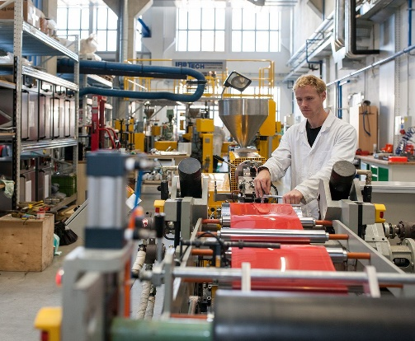
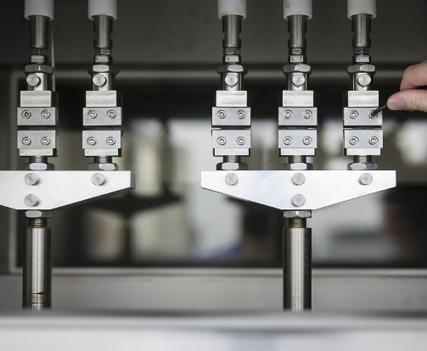
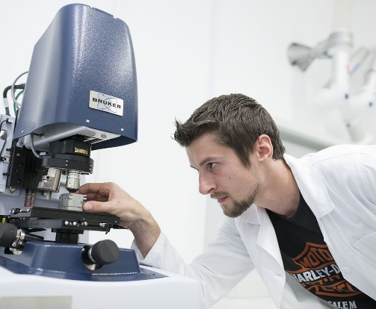
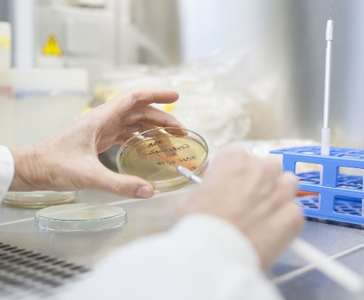
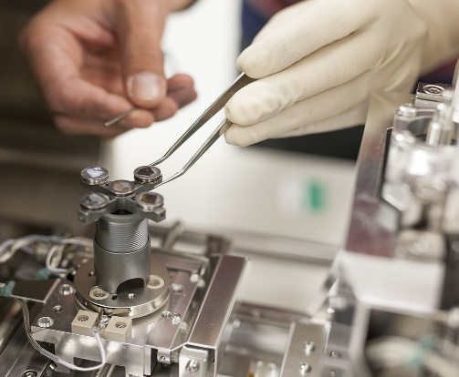
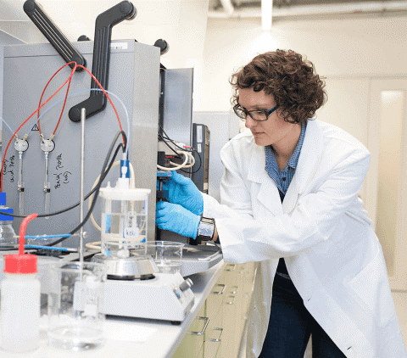
Zpracování polymerů
STRUKTURA CPS
Gumárenské technologie
Environmentální technologie
Biomateriály
Nanomateriály a pokročilé technologie
Energetické a kompozitní materiály

Slide 6











EXTERNÍ PROJEKTY UNI/CPS V ROCE 2024 – celkem 39
Horizon Europe, Horizon 2020
Technologická agentura
České republiky
6
15
Významný projekt: Národní centrum kompetence polymerních materiálů a technologií pro 21. století (1. 1. 2023 – 31. 12. 2028)
Ministerstvo zdravotnictví ČR
1
The NATO Science for Peace and Security Programme (SPS)
Ministerstvo průmyslu
a obchodu ČR
1
1
International Visegrad Fund
1
Grantová agentura
České republiky
6
Interreg Programme - The Danube Region Programme
1
4
Ministerstvo školství
a tělovýchovy České republiky
ERASMUS
1
Qatar National Research Fund
European Commission programme- WORTH Partnership Project II
1
1

Slide 7

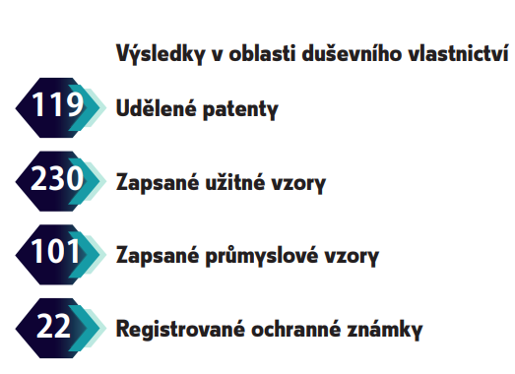
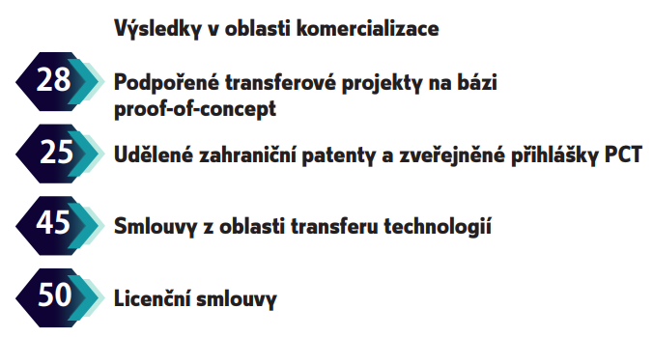
CENTRUM TRANSFERU TECHNOLOGIÍ (CTT)
specializované pracoviště pro spolupráci s aplikační sférou a transfer výsledků VaV
zabezpečuje transfer výstupů z aplikovaného výzkumu vzniklého na součástech UTB
zajišťuje ochranu duševního vlastnictví vzniklého na UTB ve Zlíně
nabízí poradenské a konzultační služby pro soukromý sektor
VÝSLEDKY CTT K 31. 12. 2023

Slide 8
DĚKUJI ZA POZORNOST
www.uni.utb.cz
www.cps.utb.cz

